Slide 1
Overview of X-ray spectrometry activities - 2020
Andreas Karydas
Head of the XRF laboratory
http://www.inp.demokritos.gr/xrf/
INPP, NCSR “Demokritos”
karydas@inp.demokritos.gr

Slide 2

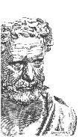
XRF group members - 2020
Andreas Karydas, Head of XRF-Lab
Maria Kaparou, Post Doc Associate
Kalliopi Tsampa, PhD candidate, NTUA, CALIBRA employee since April 2020
Stefanos Papayiannis, PhD candidate, University of Ioannina, CALIBRA employee, since May 2020
Nikoletta Kanella Kladouri, PhD candidate, University of Peloponnese
Aikaterini Panagopoulou, PhD candidate, University of Peloponnese,
Eva Eleftheriou, MSc candidate, NTUA
Dimitra Tsakou, MSc candidate, NTUA

Slide 3
Scientific outcome (2020)
11 publications in peer–review international journals
1 article in ELETRRA Highlights 2019-2020
13 abstracts submitted in international conferences (6 in abstracts books)
European X-ray Spectrometry Conference (4), International Symposium of Archaeometry (2), Potentially Toxic Elements (1), Balkan Symposium of Archaeometry (1), 6th Symposium of archaeological research and new technologies (5)
Education (2020)
1 MSc thesis completed, supervisor, K. Tsampa (NTUA)
2 MSc theses completed, member of the examination committee, S. Kesidis (UoP), N. Stathi (UWA)
2021/peer -review
3 accepted
3 submitted

Slide 4
Collaborations - NCSR “Demokritos”
InRaSTES, Environmental Radioactivity Laboratory
Konstantinos Eleftheriadis, one publication
Institute of Nano Science and Nanotechnology
Eleni Fillippaki Ceramics and Composite Materials group in Cultural Heritage (CH)
Anno Hein, A. Panagopoulou Paleoenvironment and Ancient Metal Studies group in CH, 1 abstract
Eleni Makarona, Nanoelectronics, Photonics and Microsystems (one publication, one proposal accepted)
Collaborations - Greek Academic and Research Institutions
Hariclia Brecoulaki, Institute of Historical Research, The National Hellenic Research Foundation
Nikolaos Zacharias, University of Peloponnese, Dpt. of History, Archaeology, Cultural Resources Management
Michael Kokkoris, Department of Physics, National Technical University of Athens
Maria Katsikini, F. Pinakidou, E. Paloura, Aristotle University of Thessaloniki, School of Physics
Dimitrios Anagnostopoulos, Dpt. of Materials Science & Engineering, University of Ioannina
Foteini Noli, Aristotle University of Thessaloniki, School of Chemistry
Chatousidou Sofia-Eirini, Michalis Lazaridis, School of Environmental Engineering, TUC
Nikolaos Kallithrakas-Kontos, Dpt. of Mineral Resources Engineering and Department of Sciences, TUC

Slide 5
International Collaborators
Francesco Paolo Romano, Claudia Caliri, Claudia Fatuzzo, Consigle Nazionale delle Ricerche (CNR), Istituto di Scienze del Patrimonio Cultural and Laboratori Nazionali del Sud, INFN, Catania, Italy, CH research (p-XRF analysis, MA-XRF imaging, X-ray instrumentation), characterization of silicon contaminants by GI-XRF
Sanjiv Puri, Department of Basic and Applied Sciences, Punjabi University, Patiala, Punjab, India, FP research @ Elettra synchrotron
Mateusz Czyzycki, Karlsruhe Institute of Technology, Laboratory for Applications of Synchrotron Radiation, Depth distribution of Deep implanted ions in Silicon by means of Synchrotron GI-XRF
Vana Orfanou, University of Dublin, Ireland, Evaluation of p-XRF analysis for chemical analysis of archaeological bronzes
Luisa Carvahlo, Sofia Pessanha University of Lisbon, Elemental Mapping Distribution In Eco-innovative Biofortified Farmed Fish & Elemental analysis of paraffin embedded biological tissues

Slide 6
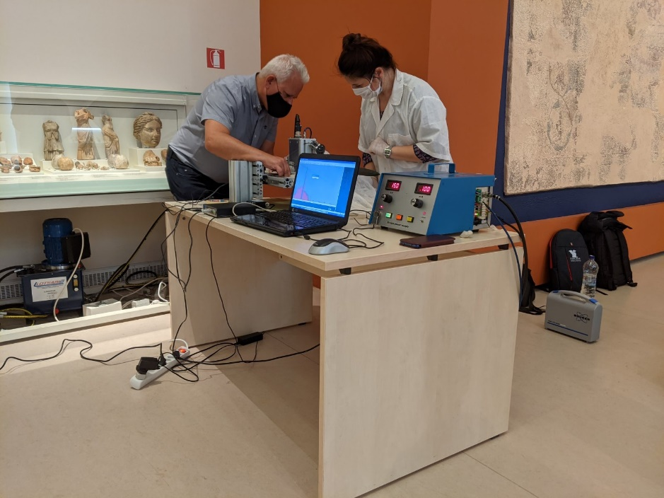
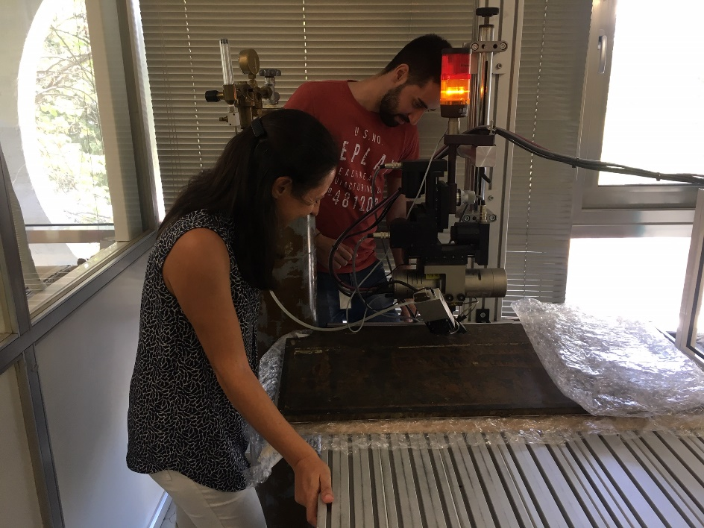
Educational Activities
Xristoforos Xristofis, MSc Diploma Work, University of Peloponnese, ‘The analysis of the swords Naue II type from Achaia and Enkomi, Cyprus’, October-December 2020
Φίλιππος Καστανιάς, MSc Diploma Work, Τμήμα Χημείας ΑΠΘ, ‘Ανόργανη Χημεία και Χημεία Ανόργανων υλικών, Επίδραση φωσφορικών λιπασμάτων στην συγκέντρωση βαρέων μετάλλων και ραδιονουκλιδίων σε λαχανικά’, July 2020
Γιάννης Σαργκάνης , MSc Diploma Work, University of West Attica
Practical work
Έλενα Τριανταφυλλίδη, PhD candidate, University of Peloponnese
Ζωή Μπάρη, July-August 2020
Οκτώβριος 2020, Αρχ. Μουσείο Πάτρας
XRF Lab Analytical Services - Contracts
University of Dublin
University of Copenhagen
ΥΠΠΟ, Archaeological Museum of Volos
Ιούλιος 2020, Εργαστήριο XRF
Αγάθη Καμινάρη και Γιάννης Σαργκάνης

Slide 7
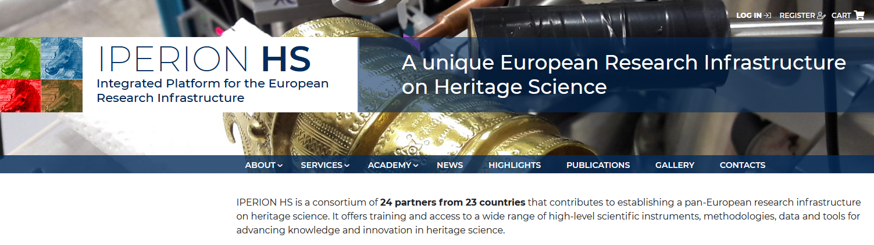
Distinctions
Invitation to become Member of the Peer Review Panel of the FIXLAB platform (F-PRP) of the IPERION HS project (http://www.iperionhs.eu/).
Association with CNR, Istitut di Scienze del Patrimonio Cultural
Invited talk at The Science and Technology in Archaeology and Culture Research Center (STARC) of The Cyprus Institute, February 2020

Slide 8
Ερευνητικές δραστηριότητες – 2020
Ανάπτυξη μεθόδων βαθμονόμησης για νέες αναλυτικές εφαρμογές με τα φασματόμετρα XRF του εργαστηρίου (προσδιορισμός ιχνοστοιχείων σε βιολογικά/βιοιατρικά δείγματα, κεραμικά, προσδιορισμός προέλευσης αρχαίων πηλών μέσω της ποσοτικοποίησης σπανίων γαιών και άλλων ιχνοστοιχείων)
Μοντελοποίηση φάσματος εκπομπής από μικροσκοπικές, φορητές λυχνίες ακτίνων Χ
Ανάπτυξη μεθοδολογιών για την ανάλυση δεδομένων απο απεικονιστικές αναλύσεις XRF (Καλλιόπη Τσαμπά)
Βελτιστοποίηση της μεθοδολογίας για micro-XRF αναλύσεις αρχαιολογικών κραμάτων χαλκού (Ν. Κλαδούρη)
Ανάλυση δεδομένων από πειράματα στο σύγχροτρον Elettra που αφορούν τον προσδιορισμό βασικών ατομικών παραμέτρων για τα στοιχεία Sn, Sb, W, Re
Ανάλυση δεδομένων από την εφαρμογή ιοντικών τεχνικών στον επιταχυντή AGLAE σε αρχαιολογικά υλικά (κράματα χρυσού, χαλκού και υαλώδη αντικείμενα)

Slide 9
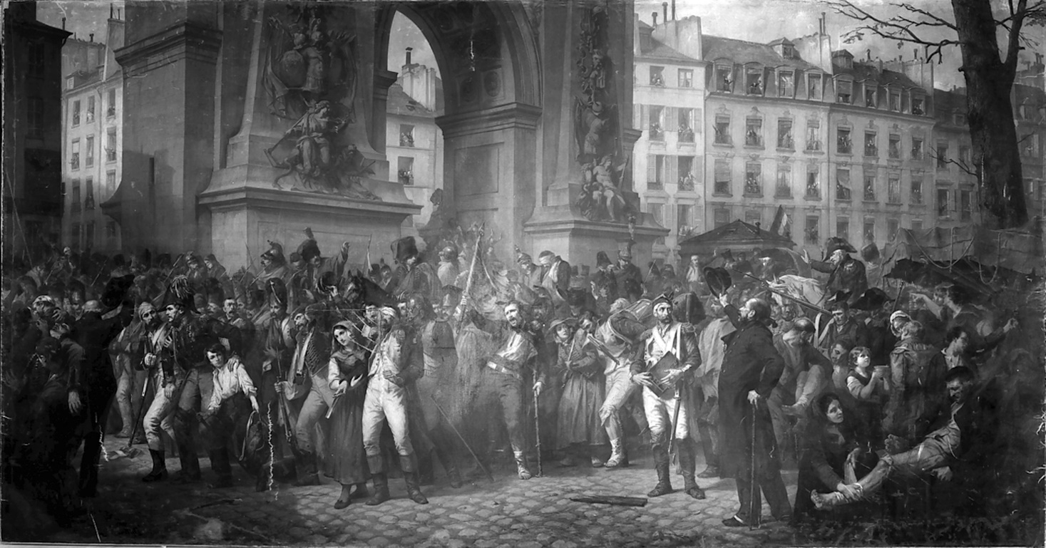
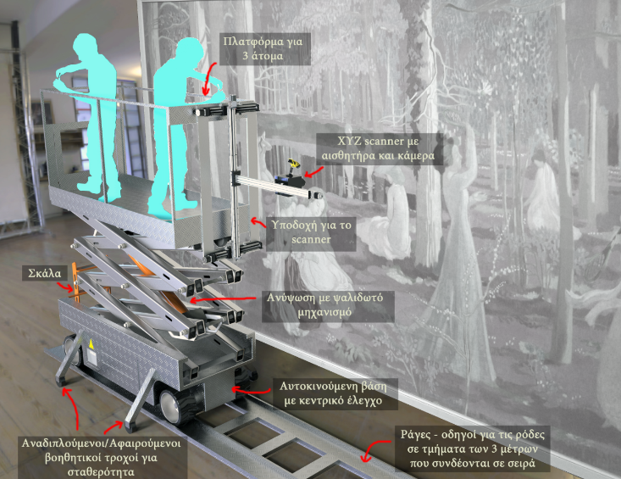

ΠΡοηγμένο σύστημα συλλογής και διαχείρισης αναλυτικΩν δεδομένων για την ανοιχτή προς το κοινό ΤΕκμηρίωση, και συντήρηση ζωγρΑφικών έργων τέχνηΣ μεγάλων διαστάσεων, ΠΡΩΤΕΑΣ, Ερευνώ-Καινοτομώ, 2020-2023
Έργο ελαιογραφίας σε ύφασμα του Charles-Louis-Lucien Muller «3^{η} Μαρτίου 1814» (445 x 845 εκ)
Αντικείμενο του προτεινόμενου έργου είναι η ανάπτυξη μιας ολοκληρωμένης οργανολογίας και της σχετικής μεθοδολογίας για τη μελέτη και συντήρηση ζωγραφικών έργων μεγάλων διαστάσεων και η πιλοτική εφαρμογή αυτής στο έργο του Muller. Συγκεκριμένα το προτεινόμενο έργο, αποσκοπεί
στην ανάπτυξη διαγνωστικών μεθοδολογιών και συστημάτων
στην ανάπτυξη ενός ενιαίου συστήματος διαχείρισης, τεκμηρίωσης και προβολής των αποτελεσμάτων
στην σχεδίαση και υλοποίηση ενός καινοτόμου συστήματος κίνησης των διαγνωστικών συστημάτων
στην ανάπτυξη ενός εξειδικευμένου ενοποιημένου λογισμικού για τον έλεγχο και την διαχείριση των συστημάτων
στην δημιουργία ενός Εργαστηρίου Ανοικτής Θέασης (ΕΑΘ) στους χώρους της ΕΠΜΑΣ

Slide 11

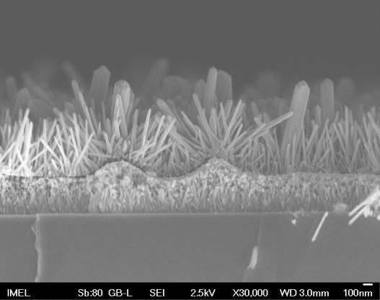
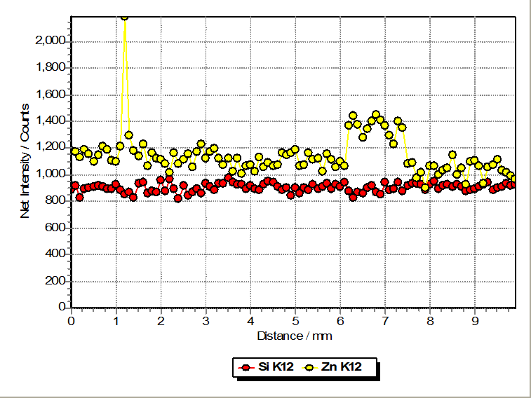
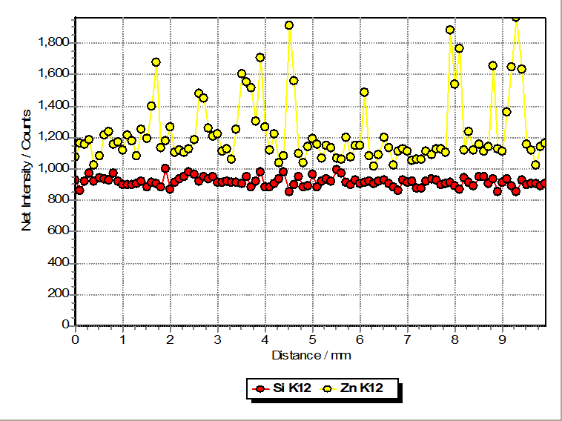
bare Si
  μ-XRF QC of periodic ZnO nanostructures fabrication
Micro-XRF as non-destructive and enabling nanometrology technique that can leverage the development of novel nanofabrication processes
Zn-K signal variability
3-step fabrication process combining bottom-up (sol-gel + hydrothermal growth of nanostructures) with top-down fabrication methods (e-beam lithography)
Results of μ-XRF can ne used to evaluate non-destructively the uniformity and homogeneity of seeding layer’s nanotopography and to reveal possible correlations to the subsequent lithographic steps and hydrothermal growth of nanostructures
Si with SiO₂

Slide 12
MA-XRF imaging – PITSA Panels

Slide 13
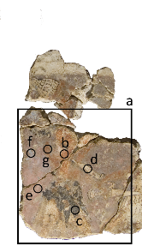
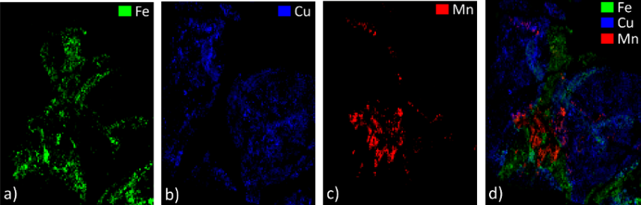

Slide 14
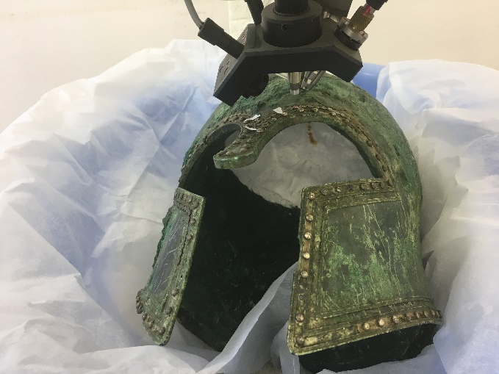
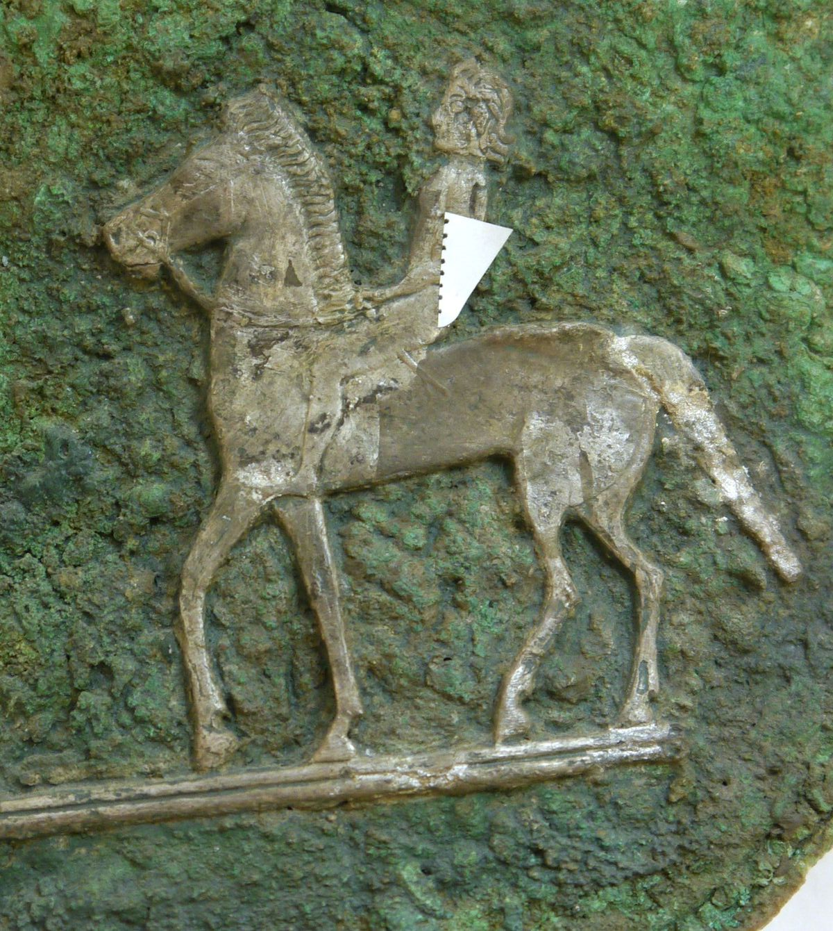
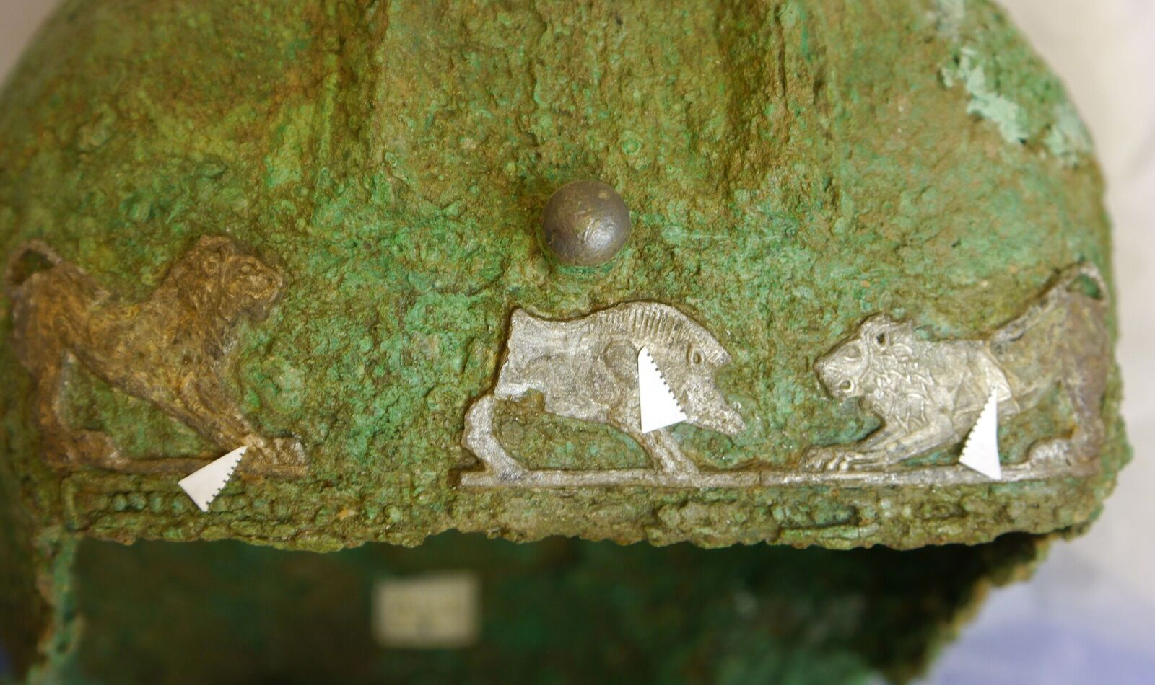

Slide 16
Ερευνητικοί στόχοι – Προτεραιότητες 2021
Ανάπτυξη της τεχνικής micro-PIXE (ιοντική μικροδέσμη) για την μελέτη της χημικής σύστασης αιωρούμενων σωματιδίων PM2.5/PM10 – CALIBRA task
Επαναλειτουργία της διάταξης εξωτερικής δέσμης του επιταχυντού Tandem με επανασχεδιασμό και καινούργια οργανολογία και εφαρμογή της στην ανάλυση ατμοσφαιρικών φίλτρων και αρχαιολογικών υλικών/έργων τέχνης - CALIBRA task
Ανάπτυξη λογισμικού για την συλλογή δεδομένων στην απεικονιστική ανάλυση PIXE – Calibra task
Σχεδίαση, κατασκευή και χαρακτηρισμό μιας νεάς φορητής διάταξης XRF για εφαρμογή σε απεικονιστικές αναλύσεις – ΠΡΩΤΕΑΣ task
Πειραματικός προσδιορισμός του φάσματος εκπομπής μιας καινούργιας μικροσκοπικής λυχνίας ακτίνων Χ – ΠΡΩΤΕΑΣ task
Ανάπτυξη αναλυτικών εφαρμογών με τα καινοτόμα φασματόμετρα χειρός (Handheld-XRF)
Ανάπτυξη λογισμικού εργαλείου για την ανάλυση δεδομένων που αφορούν την μελέτη της συντονιστική σκέδασης Raman ακτίνων Χ

Slide 17
Ευχαριστώ για την προσοχή σας!

